Slide 1
冒險故事
Notes:
大家好，接下來我要介紹我的冒險故事。

Slide 2
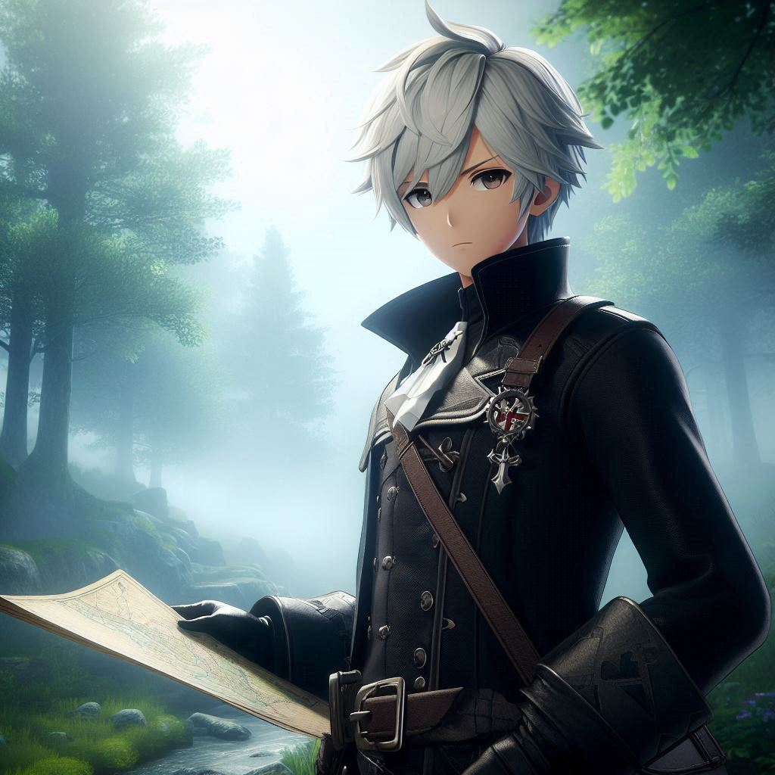
目標：尋找一件神秘失落的寶物，以拯救家鄉。
Notes:
這趟旅程的目的很簡單——尋找一件古老而強大的寶物，傳說它能拯救我的家鄉，免於即將來臨的災難。

Slide 3
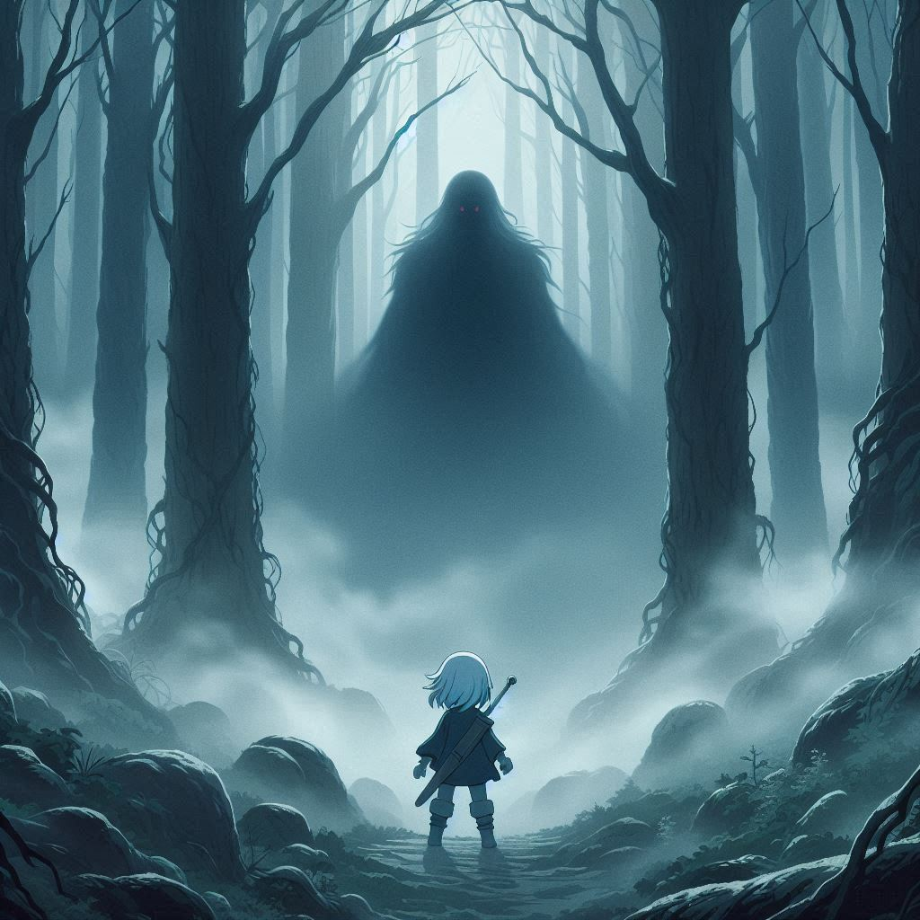
阻礙：寶物被強大的守護者守護著，且藏在迷霧森林深處，充滿危險。
Notes:
但這可不容易。寶物被藏在一個叫做迷霧森林的地方，據說那裡危機四伏，而且還有一個強大的守護者負責看守。

Slide 4
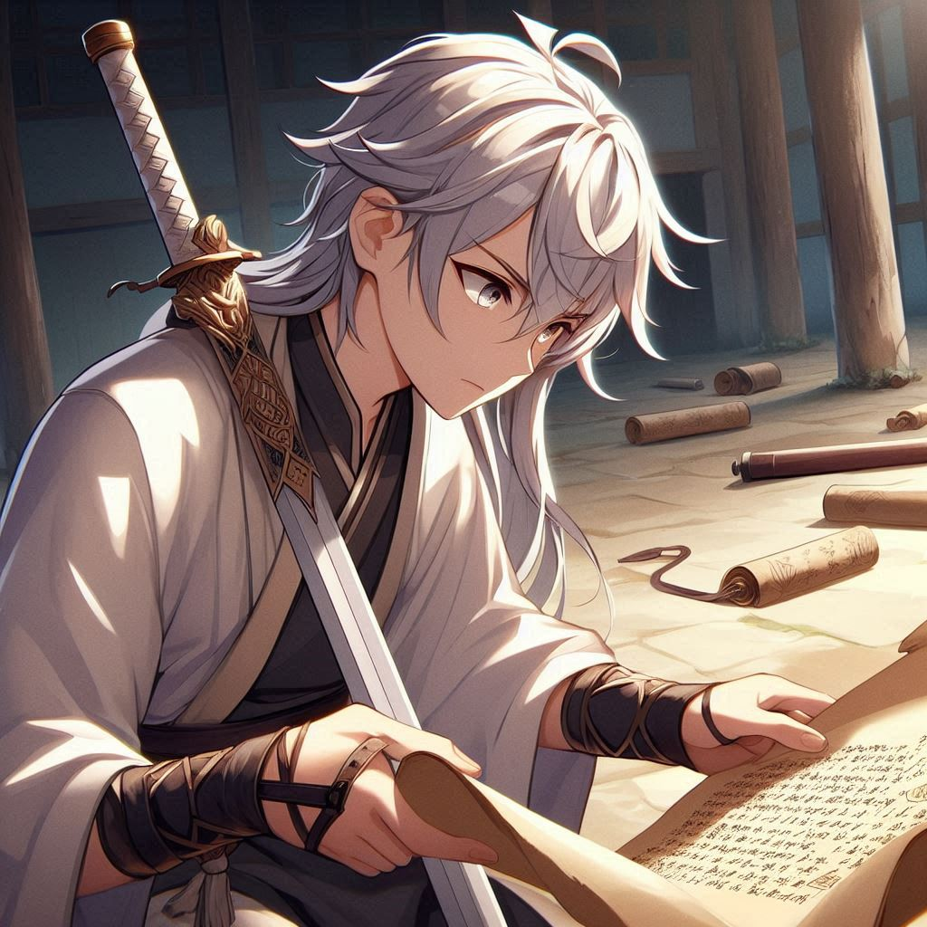
努力：經過長時間的訓練與學習，我掌握了足夠的技能和智慧，與夥伴一起展開冒險。
Notes:
我知道，如果想要完成這次的任務，我必須變得更強。於是我花了幾個月的時間進行訓練，學習了古代的戰鬥技巧和破解謎題的方法。

Slide 5
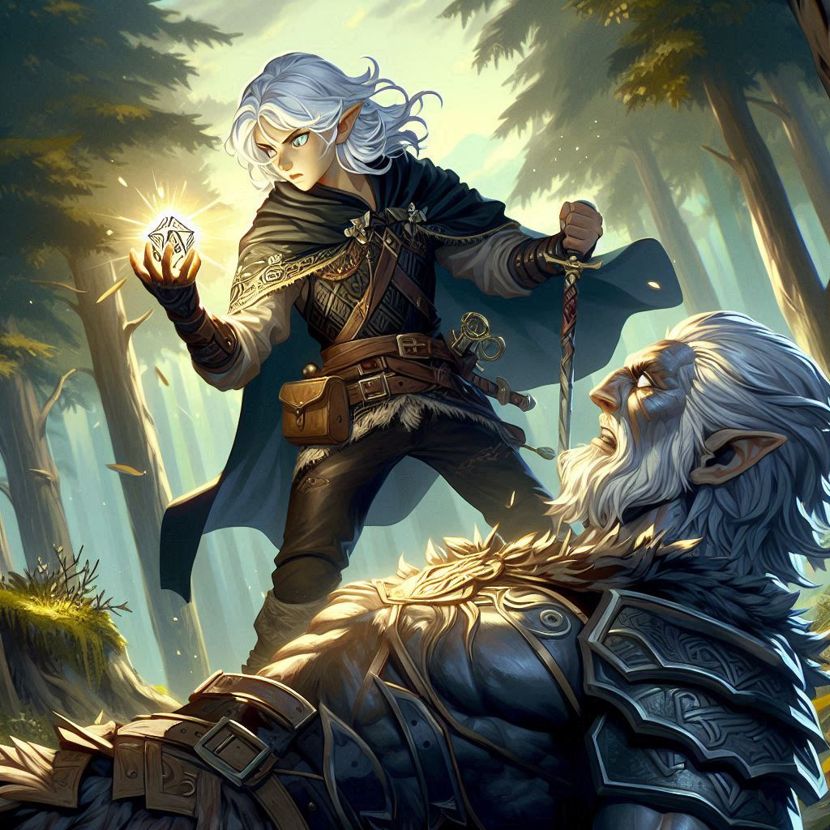
結果：我成功抵達寶物所在地，並擊敗守護者。
Notes:
終於，我和我的夥伴來到了寶物的所在地，經過一場激烈的戰鬥，我們成功擊敗了守護者，寶物終於就在眼前。

Slide 6
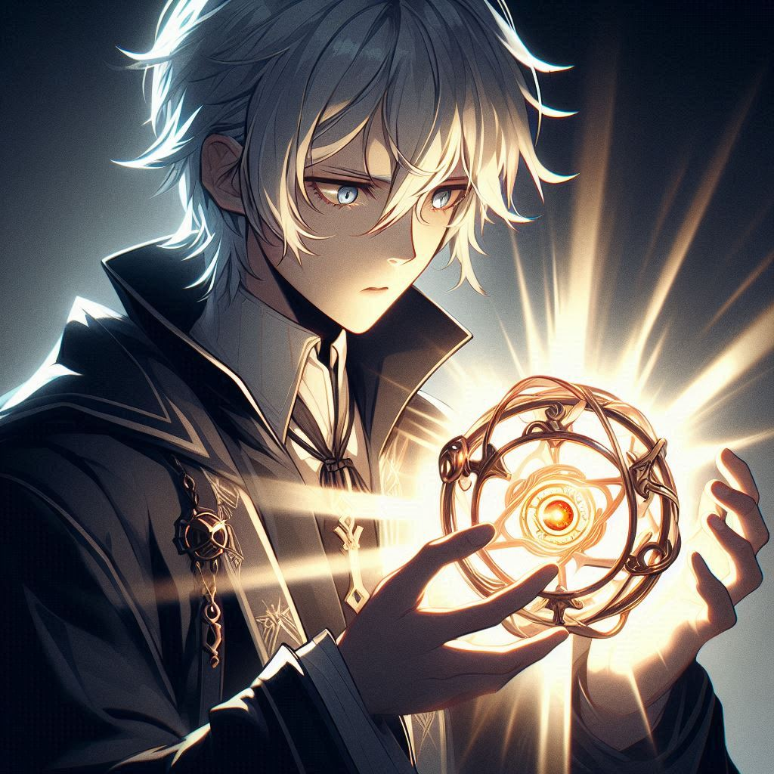
意外：寶物背後隱藏著的真正力量讓我不敢輕易使用。
Notes:
但當我伸手去觸碰寶物時，我感受到了一股巨大的力量，這股力量太強大了，甚至可能毀掉一切。

Slide 7
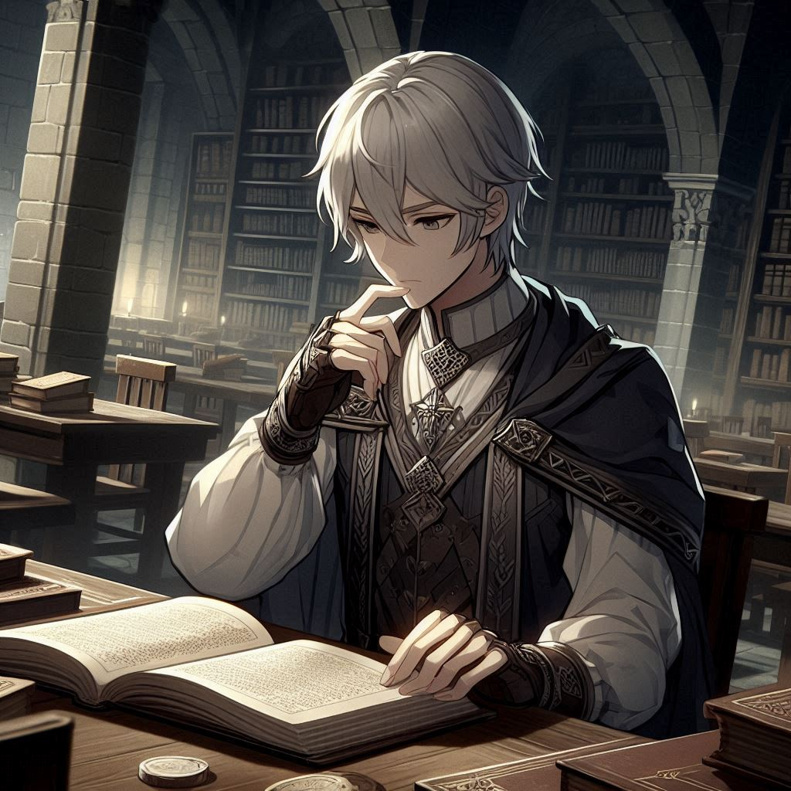
轉彎：透過對寶物歷史的深入了解，我發現要拯救家鄉並不需要依賴它的力量。
Notes:
我不得不停下來，深入研究這件寶物的歷史。這才發現，真正拯救家鄉的方法，不是使用它，而是團結所有人，將我們的智慧和力量結合起來。

Slide 8
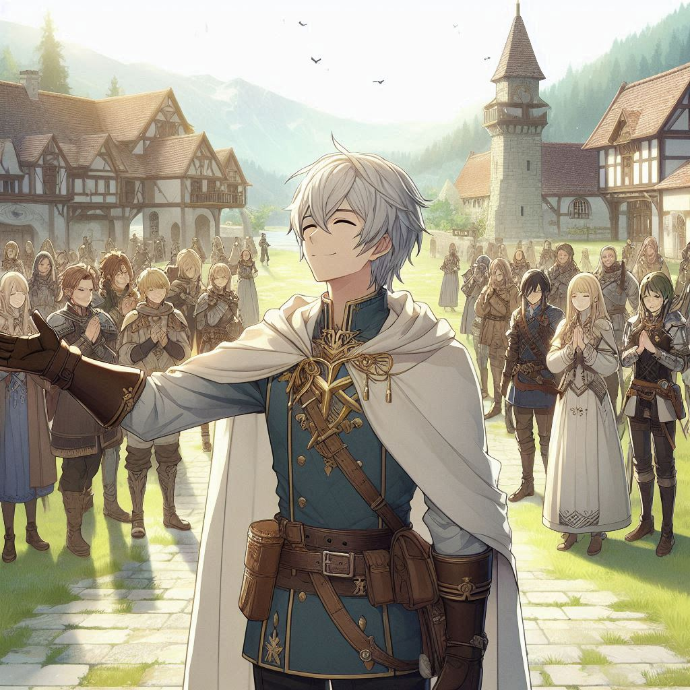
結局：我回到家鄉，與夥伴們聯合努力，成功守護了家園。
Notes:
最後，我帶著新的決心回到了家鄉，與夥伴們一起守護了我們的家園，這趟冒險讓我學會了，比力量更重要的是信念和團結。

Slide 9
Thank you

